Slide 1
azul.com
spring.io
중앙능력개발원. 박대원
daewonpk@daum.net
010.9389.1731

Slide 2
• https://azul.com
자바환경에서 기본이며 중요한 소프트웨어는 JDK(Java Development Kit)다. JDK는 일반적으로 오라클 홈페이지에서 다운로드한다. 그런데 오라클은 라이선스와 관련한 문제가 있다. 이로 인해 아줄 시스템즈(Azul Systems)에서 제공하는 줄루(Zulu)라는 오픈 JDK를 사용한다.

Slide 3
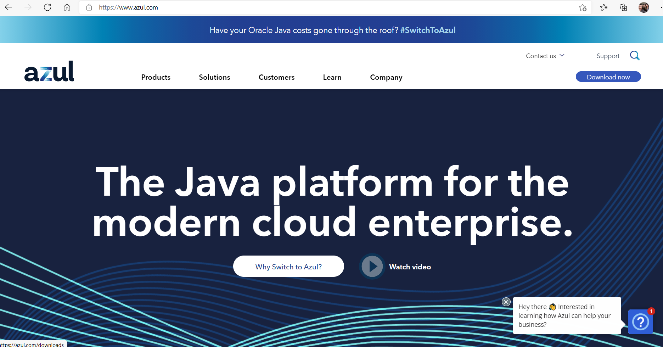
• https://azul.com
[Download]-[Choose Your Download]

Slide 4
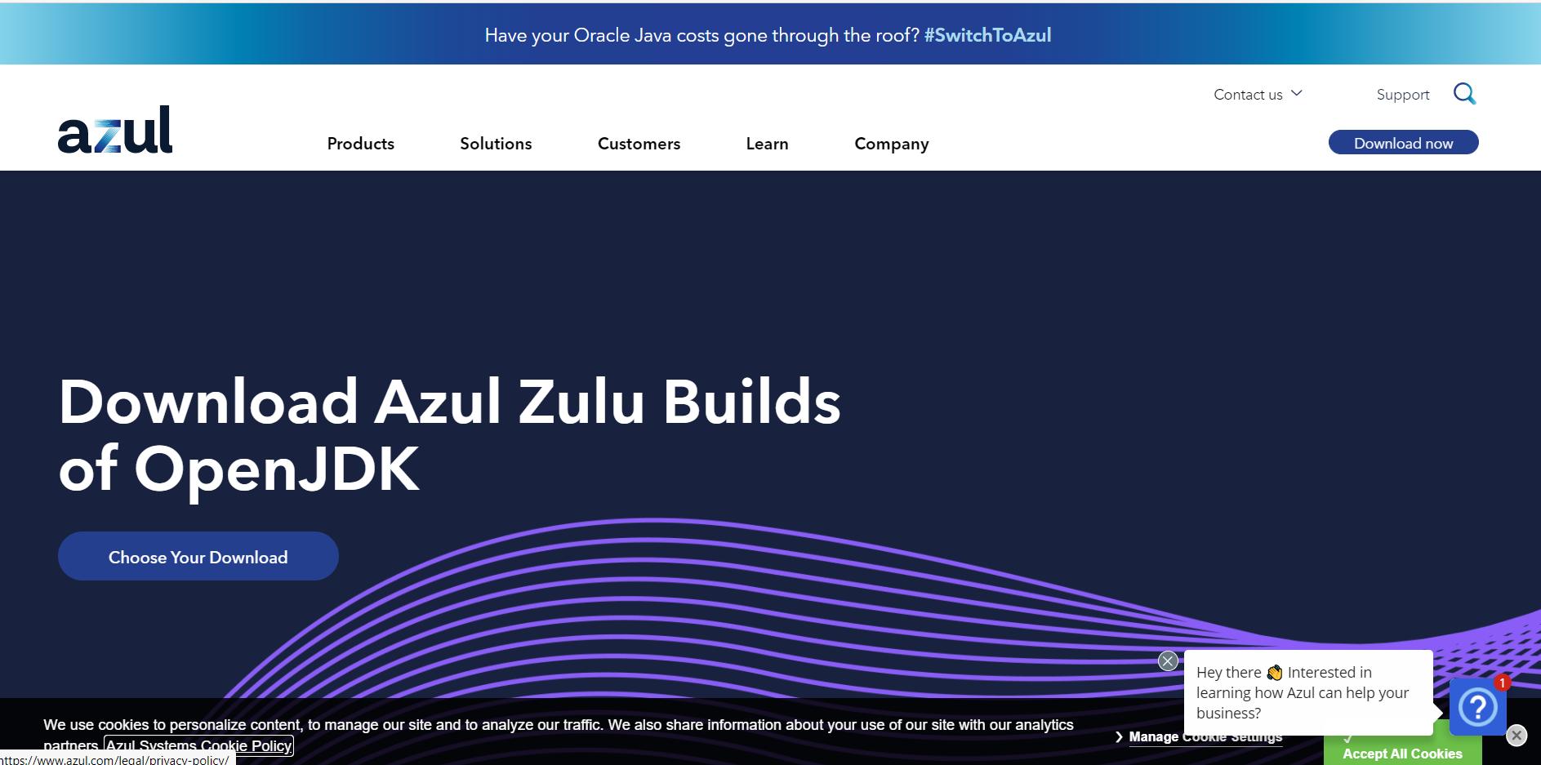

Slide 5
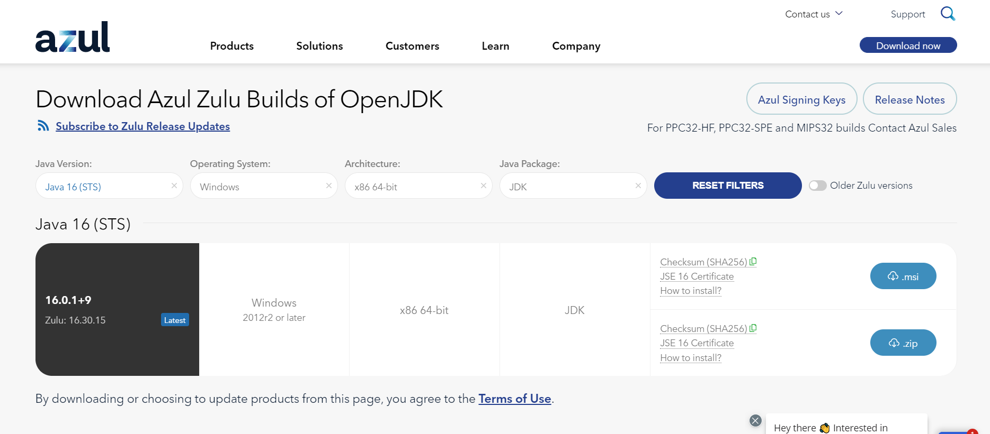
• Download Azul Zulu Builds of OpenJDK
[Java Version] [Operating System] [Architecture] [Java Package] 적절하게
• 다운로드 파일 압축 해제하기

Slide 6
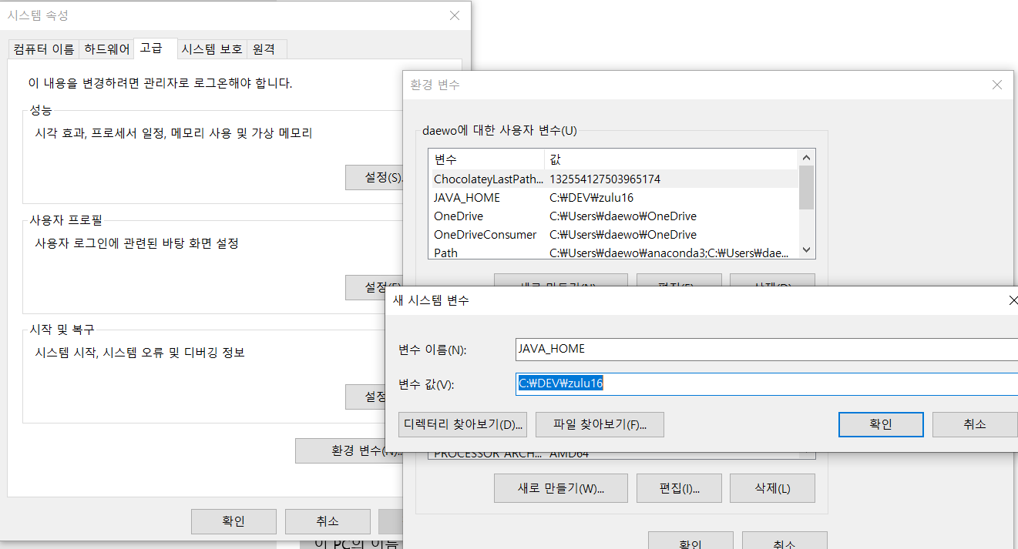
• 시스템 변수 만들기

Slide 7
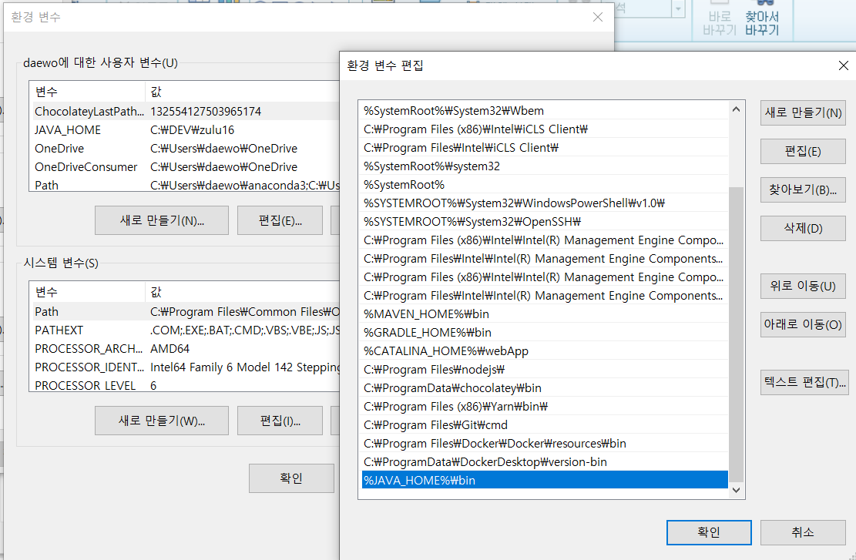
• Path에 JAVA_HOME 등록

Slide 8
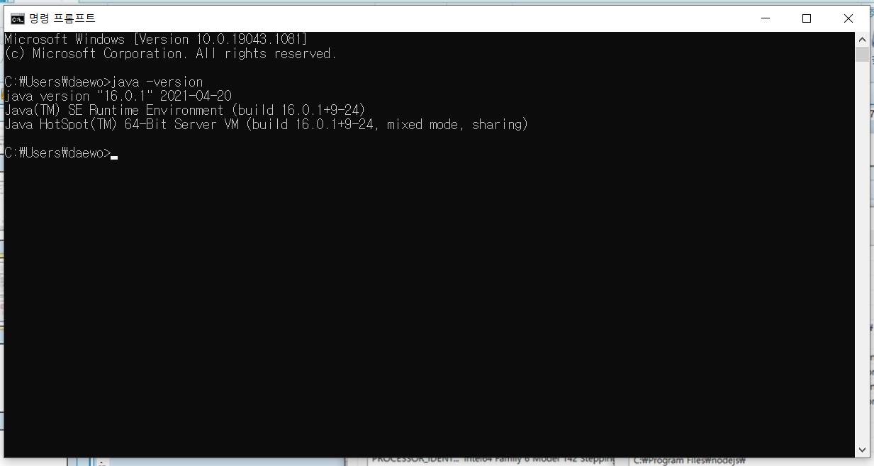
• cmd창에서 시스템 변수와 Path 설정 체크하기
java -version

Slide 9
• https://spring.io
이클립스는 자바 기반의 개발 환경에서 가장 익숙한 개발도구다. 대개 이클립스 다운로드는 이클립스 홈페이지에 접속하여 사용한다. 그러나 이클립스에서 sts를 설정할 때 문제가 발생하기도 한다. 따라서 이클립스 홈페이지가 아닌 스프링 홈페이지에서 sts플러그인이 결합된 이클립스를 다운로드하도록 한다.

Slide 10
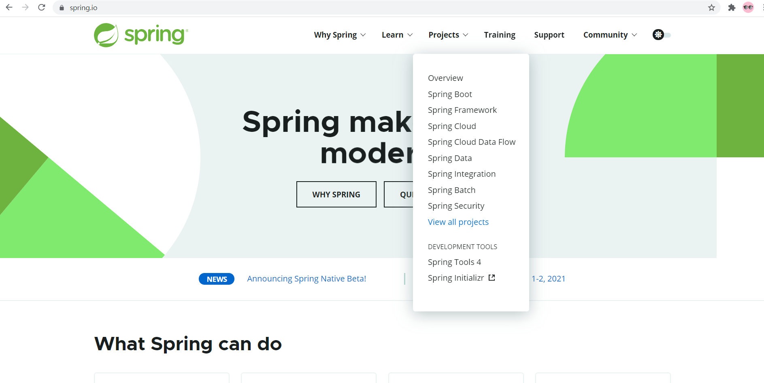
• https://spring.io

Slide 11
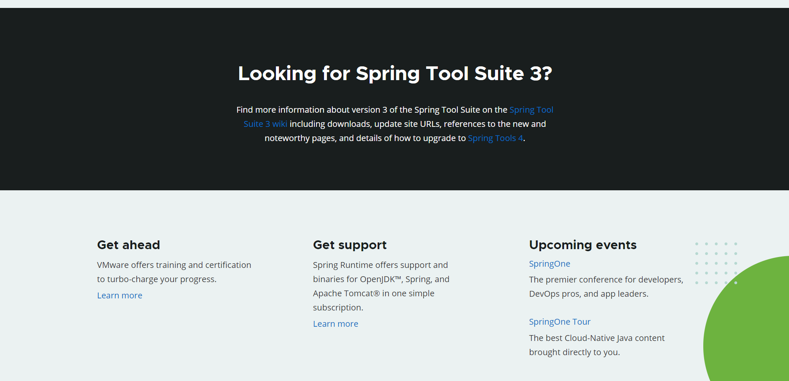

Slide 12
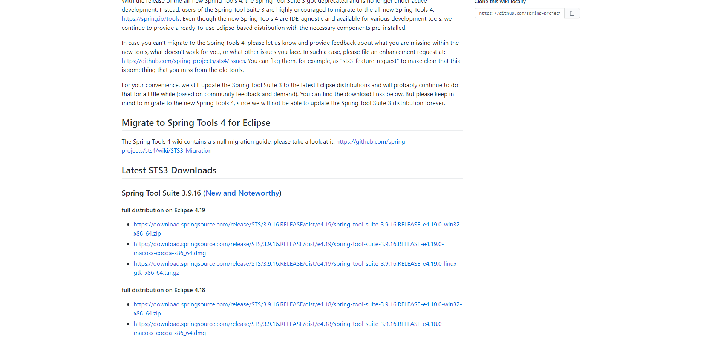

Slide 13
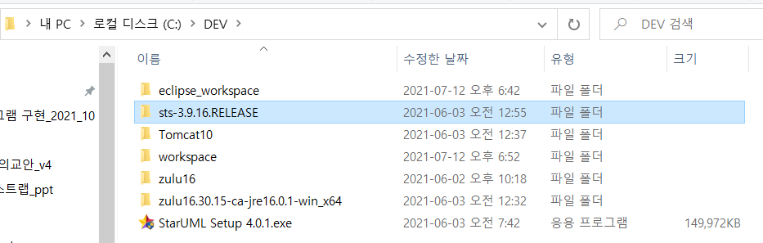
압축 풀기하기 전에 압축파일이름을 간략하게 수정한다.
(예) sts-3RELEASE
파일이름이 길면 압축 풀기할 때 오류가 발생한다.

Slide 14
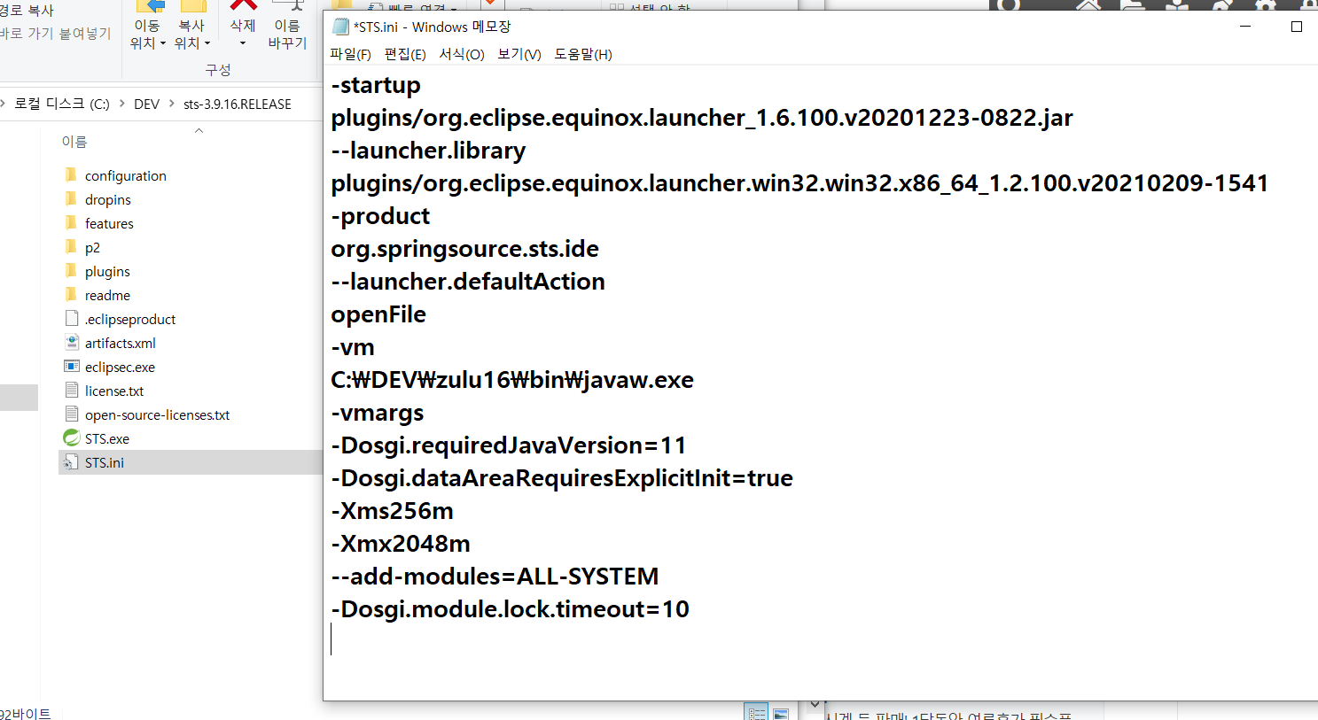
1. 환경변수에 이클립스 버전에 맞게 설정하고
2. 이클립스.ini 파일에
-vm
javaw.exe 파일이 있는 경로를 설정하기

Slide 15

